Slide 1

Ciències de l’Antiguitat
Notes:
Vista moderador: permet veure la presentació amb les notes de l'orador en un equip (el teu portàtil, per exemple), mentre que l'audiència la veu a pantalla sencera en altre equip. Per treure la vista moderador, cal deseleccionar l’opció a la pestanya “Presentació amb diapositives”.

Slide 2

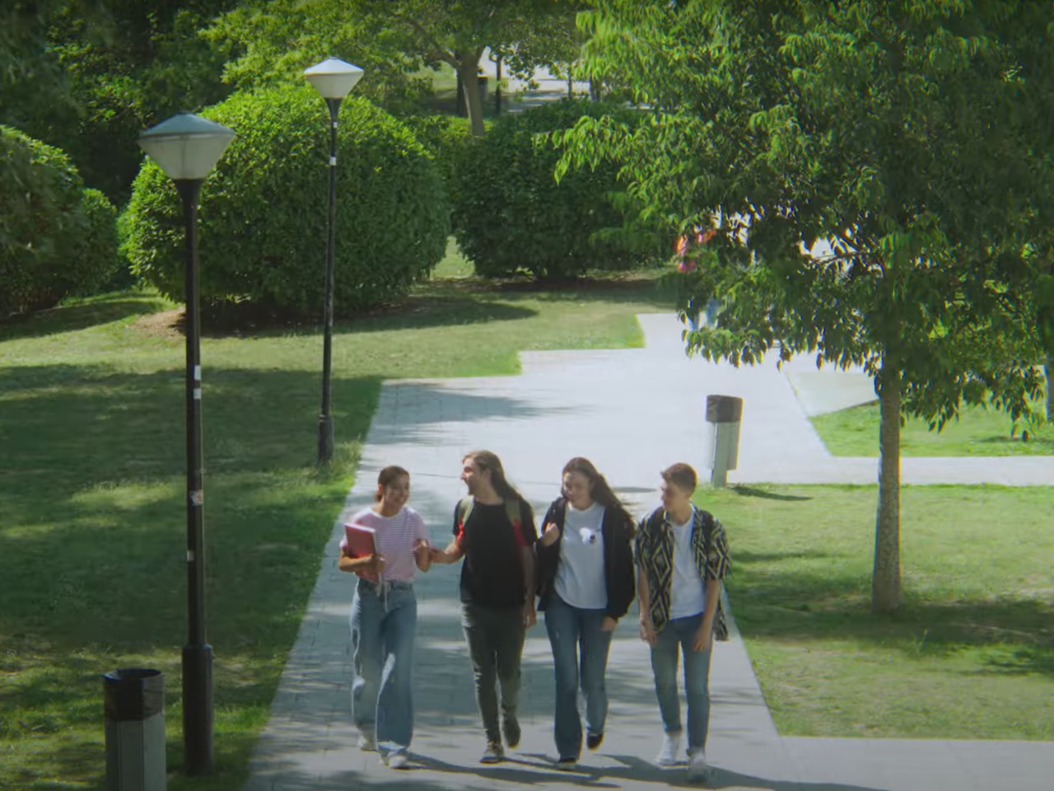



Un campus ple d’experiències
Més vídeos al canal YouTube de la UAB
Notes:
Vídeo de presentació de la UAB de 24 segons.

Slide 3









5 raons per triar la UAB
1
5
2
3
4

Slide 4

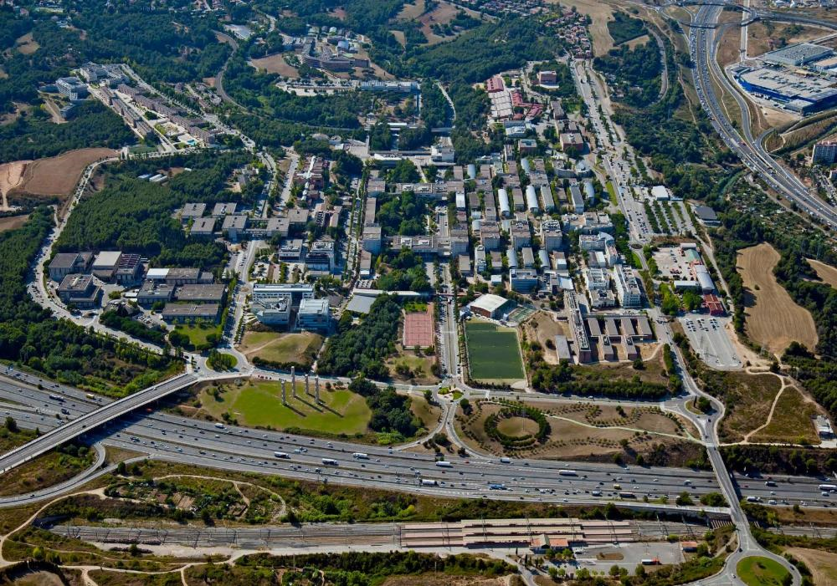
































Un campus únic
Facultats i Escoles
Idiomes
Botigues
Centres d’investigació
Participació i solidaritat
Tren
Biblioteques
Servei Assistencial
de la Salut
Busos
Vila Universitària
Bars i restauració
Zona verda
Esports
Cinema i teatre
InfoUAB
Veure més

Slide 5
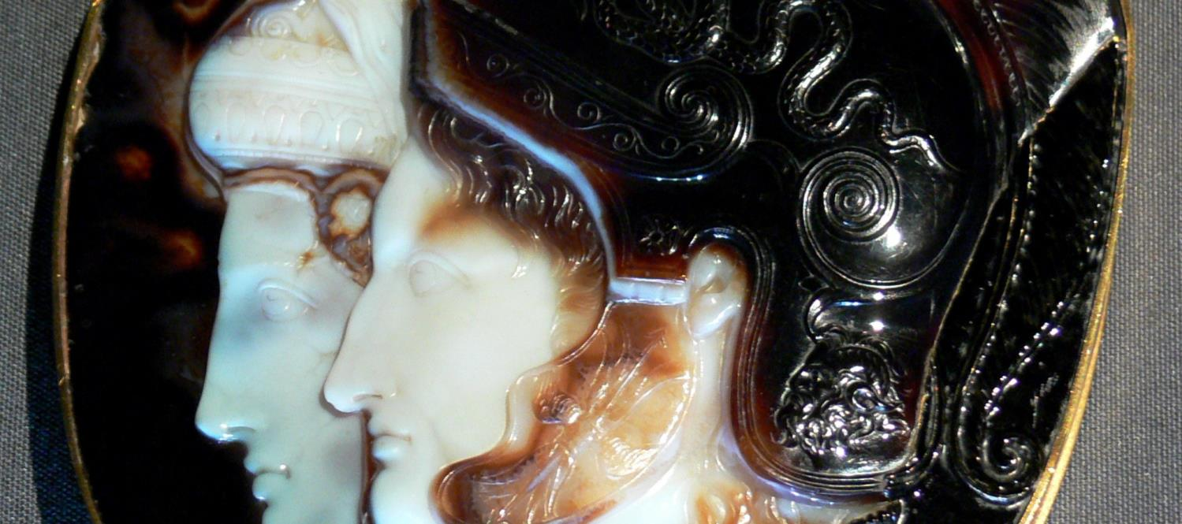

Ciències de l’Antiguitat

Slide 6
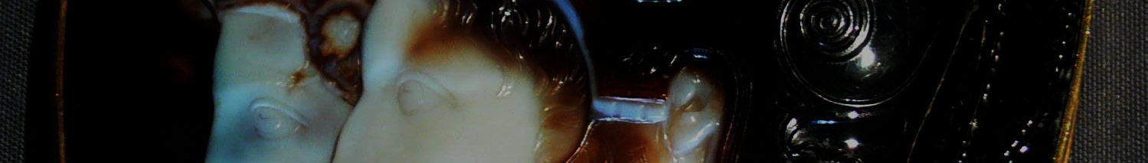
Notes de tall
Batxillerat i CFGS
Ciències de l’Antiguitat | 5,000
Més grans de 25 anys
Ciències de l’Antiguitat | 5,000
Nota de tall juny 2024
Veure més
Totes les ponderacions al Canal Universitats

Slide 7
Ciències de l’Antiguitat a la UAB
Primer grau d’aquestes característiques en el sistema universitari català.
Visió completa i transversal del món antic.
Combina i integra l’estudi de les llengües clàssiques (llatí i grec), orientals (fenici, persa, hitita, etc.) i egípcia, amb l’estudi de la història antiga i de l’arqueologia.
Formar professionals amb capacitat per analitzar els fenòmens polítics, socials, econòmics i culturals del món antic, així com d’interpretar les restes arqueològiques.
Veure més

Slide 8
Què necessites
Interès pel món antic, el coneixement de les llengües antigues, la cultura, la història i l’arqueologia.
Bona expressió oral i escrita.
Capacitat de síntesi i comprensió.
Inquietud per interessos amplis, transversals i integradors.
Capacitat d’interpretació i de raonament.
Hàbit de llegir tot tipus de textos.
Veure perfil de l’estudiant

Slide 9
Així s’estructura el grau
Crèdits: 240 ECTS (4 anys)
Places: 60
Horari: matí
Veure +info horaris

Slide 10
Així s’estructura el grau
Formació Bàsica
60 ECTS
1r curs: assignatures de la branca de coneixement de la titulació
Obligatòries
60+54+6 ECTS
2n i 3r curs: representen el gruix del pla d’estudis
Optatives
54 ECTS
4t curs: poden definir els itineraris o mencions. Pràctiques externes (a 3r o 4t curs).
Treball de fi de grau (TFG)
6 ECTS
4t curs
TOTAL
240 ECTS
Veure +info del pla d’estudis
Veure les guies docents

Slide 11
Què n’aprendràs?
Assignatures de llengua i literatura grega i llatines i del seu univers cultural.
S’estudiaran àmbits com la civilització i la cultura greco-llatines i altres civilitzacions orientals i de l’antiga mediterrània.
Història del món antic en la seva amplitud.
Arqueologia i art.
Literatura, mitologia, religió.
Història dels textos.
Veure competències específiques

Slide 12
Quines mencions podràs fer
Les mencions són itineraris que es fan constar al suplement europeu al títol. Per obtenir-la s’han de cursar 30 crèdits vinculats a cada itinerari.
Menció en Llengües Antigues
Menció en Món Antic
Veure més

Slide 13
Sortides professionals
Docència de llatí, grec i història.
Edició i correcció de textos.
Traducció.
Consultoria en mitjans de comunicació.
Gestió cultural en ens públics amb patrimoni antic.
Assessoria pedagògica de jaciments arqueològics.
Difusió cultural.
Comissariat d’exposicions.
Gestió de serveis de documentació.
Col·laboració en empreses d’excavacions arqueològiques.
Recerca i transferència de coneixements.
Veure més

Slide 14





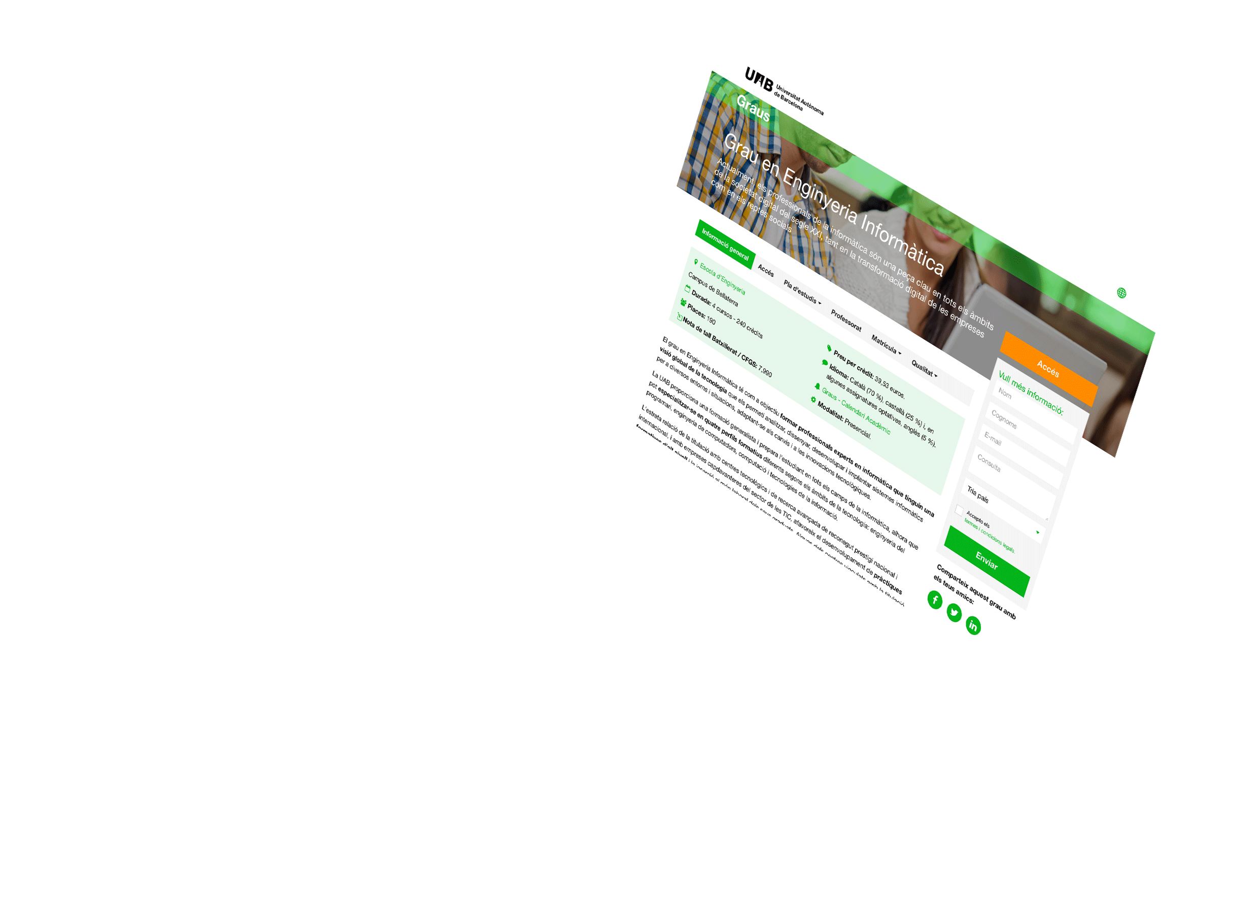

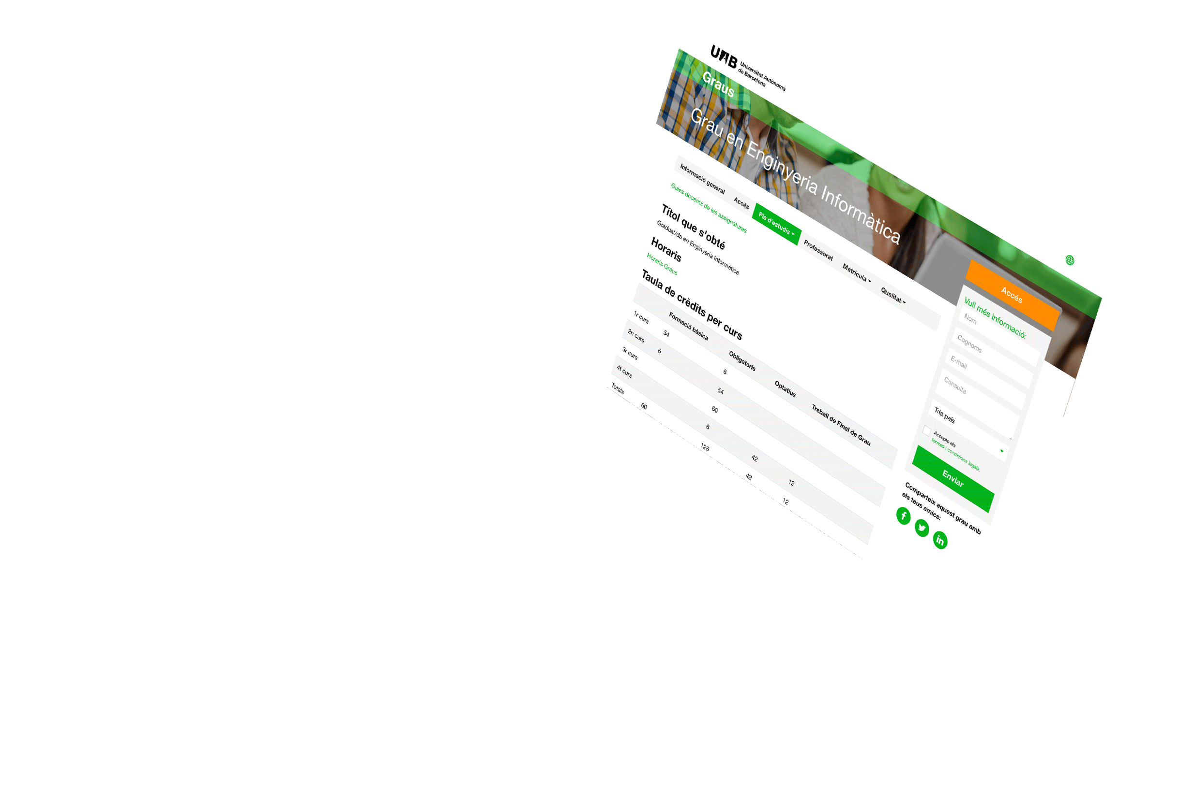

Més informació?
visita www.uab.cat
Veure més: www.uab.cat/graus

Slide 15



Visita la UAB
Jornades de Portes Obertes
Dia de
les Famílies
5, 6 i 7 de febrer
10 de maig
Saló de l'Ensenyament
Visites al centres de secundària
26 al 30 de març
Gener - maig
Visites al campus
Gener - juliol... i també al Youtube de la UAB
Més activitats a www.uab.cat/visitalauab
Notes:
Cliqueu sobre l’activitat per a més informació.

Slide 16
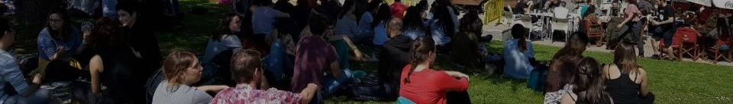






Guies d’informació de la UAB
Descarrega’t les guies en PDF
Notes:
Guies d’informació amb informació detallada i enllaços per a més informació, sobre:
l’accés als estudis de grau des de Batxillerat, CFGS, titulats, Batxibac, estudiants internacionals, Més grans de 25, 45 i 40, ....
beques i ajuts generals i específiques de la UAB.
mobilitat i intercanvi, tipus d’intercanvi i possibilitats d’ajuts.
pràctiques i ocupabilitat, curriculars i extracurriculars.

Slide 17



Servei d’atenció a les NEE de la UAB
Si vols estudiar a la UAB i tens una necessitat específica de suport educatiu (NEE), adreça’t al PIUNE
Demana cita prèvia i et podrem orientar amb la preinscripció, les exempcions de matrícula, els estudis i les assignatures, la transició i acollida, etc.
El PIUNE et donarà suport durant tots els teus estudis a la UAB. Consulta a qui adreçar-te a cada facultat o escola.
Tota la informació a la web del PIUNE

Slide 18


Slide 19



Moltes gràcies
T’esperem a la UAB!
Descarrega’t els catàlegs de grau i més a: www.uab.cat/guies-pdf
Notes:
Els estudiants poden descarregar-se aquesta presentació i els plans d’estudi en PDF a l’adreça de la diapositiva. Aquesta adreça apareix igualment a la bola verda dels flyers i a la portada de tots els plans d’estudi.
Moment de les preguntes!
Us adjuntem una selecció de les preguntes més freqüents:
Què és un crèdit ECTS?
Quan dura un grau?
Què són les mencions?
Què vol dir preu públic?
Què és la nota de tall?

